Slide 1
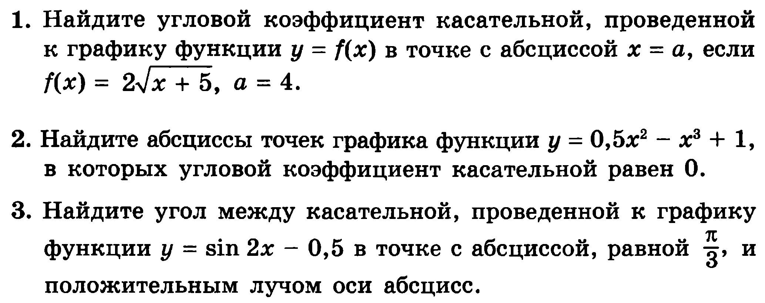
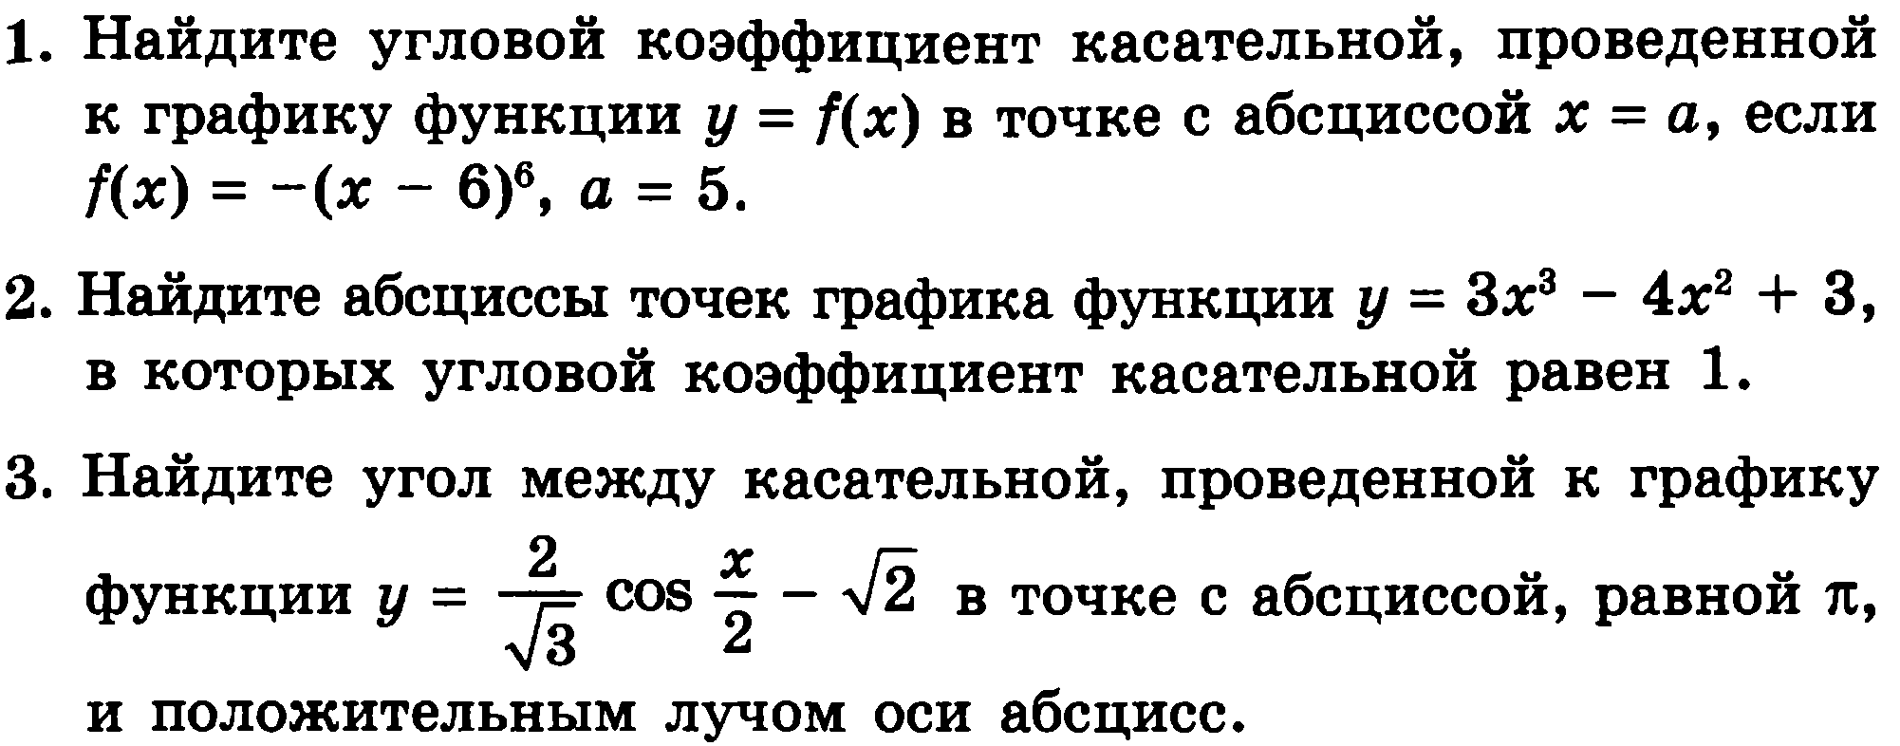

Slide 2
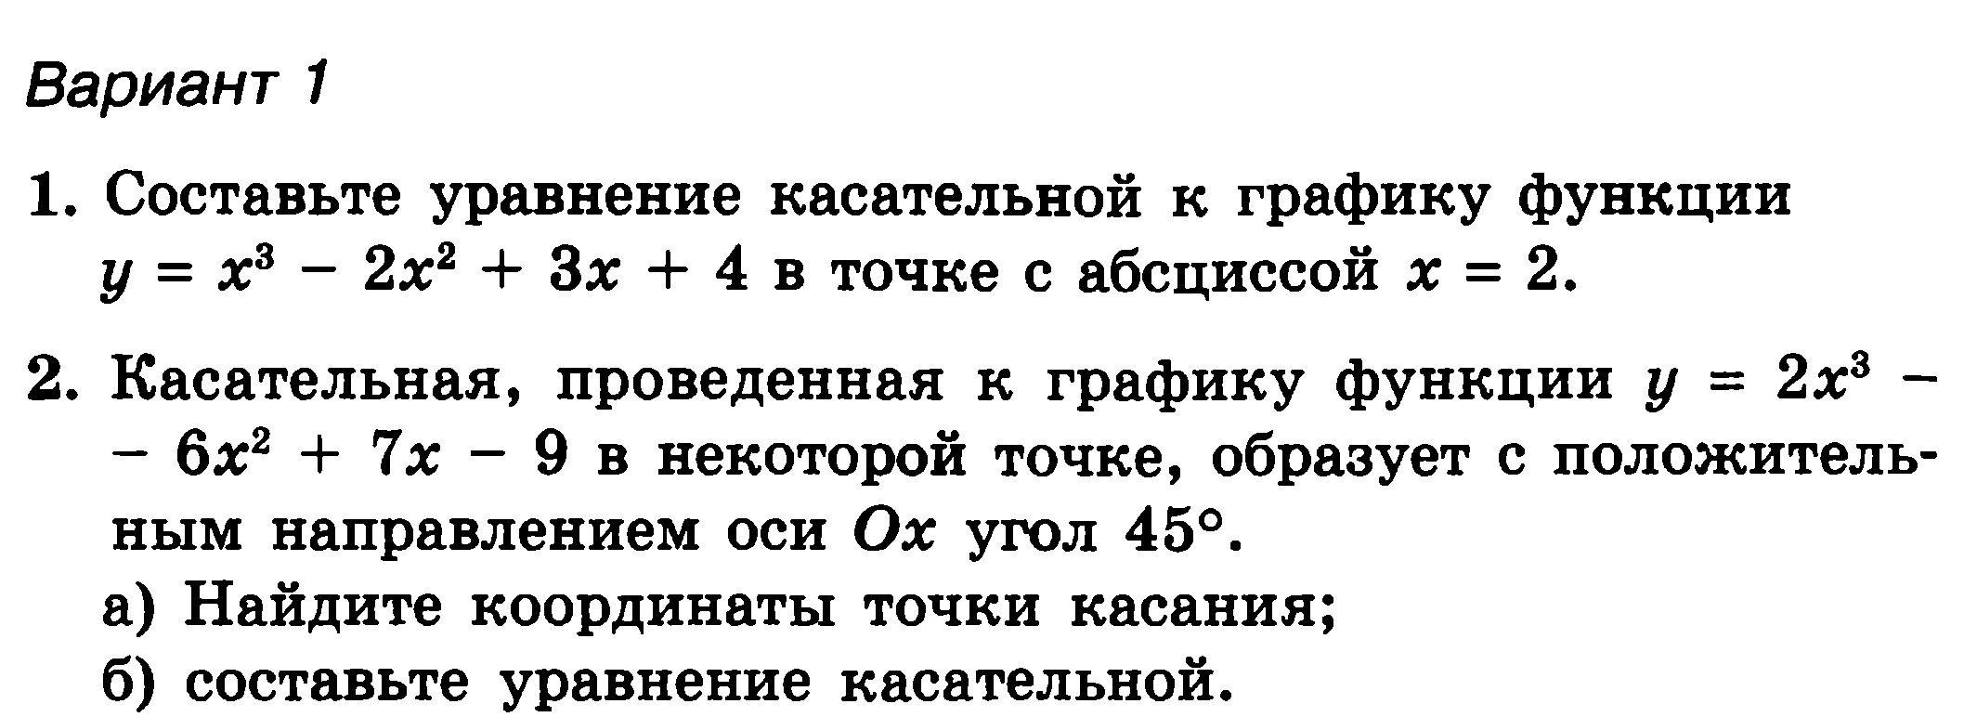
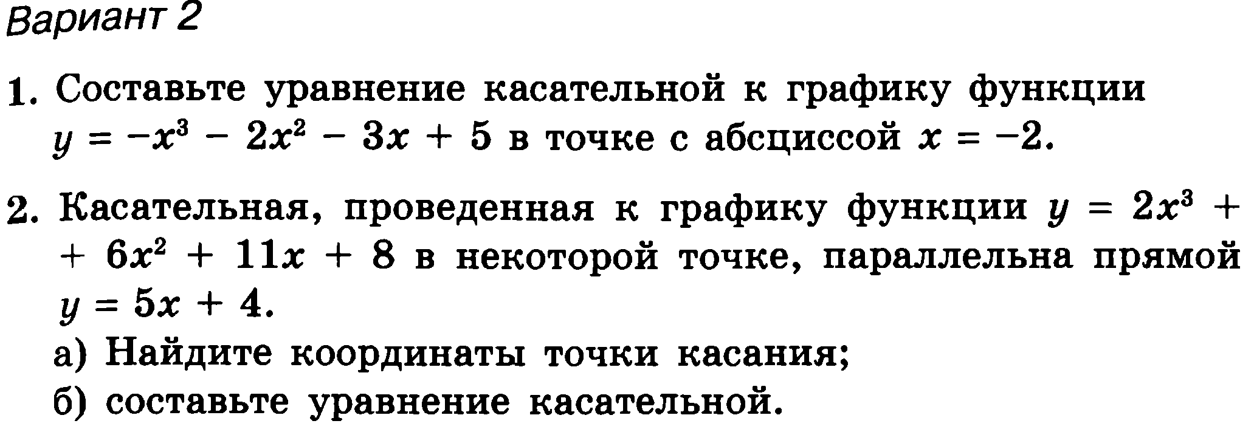

Slide 3
Тема
«Исследование функции
на монотонность»

Slide 4
В экзаменационной работе по ЕГЭ часто встречаются вопросы:
Назвать количество промежутков возрастания (убывания) функции.
Указать наибольшую длину промежутка возрастания функции.
Указать количество точек максимума или минимума
и так далее.

Slide 7
Рассмотрим график убывающей функции

Slide 8
Рассмотрим график убывающей функции

Slide 10
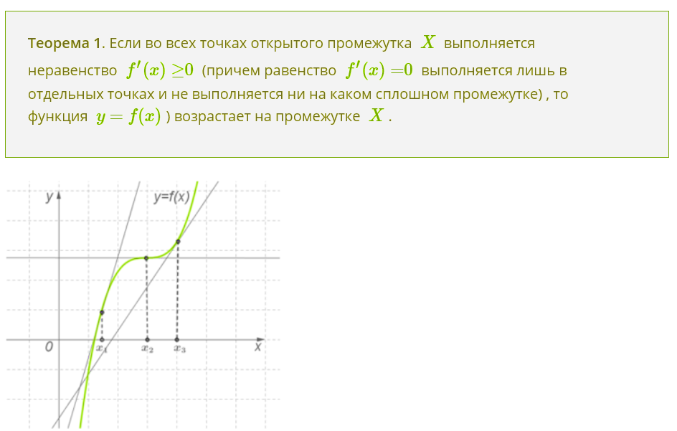

Slide 11
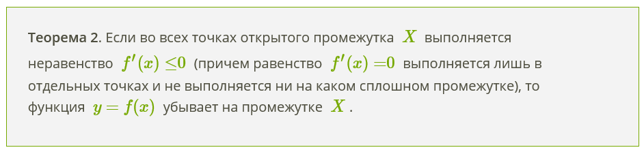
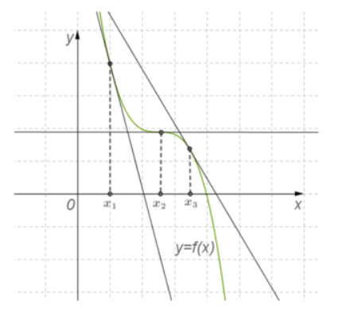

Slide 12
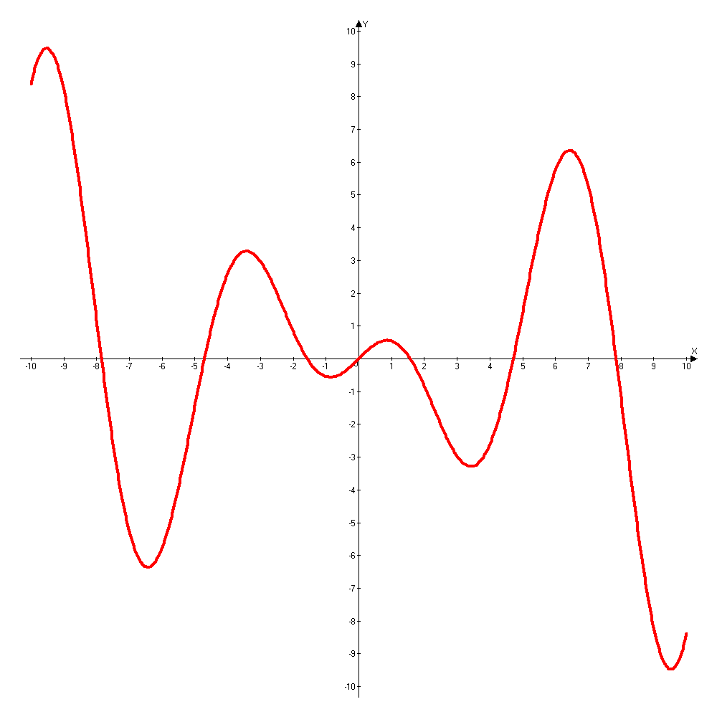
Дан график производной функции. / ЕГЭ-2006/
Сколько промежутков возрастания функции?
Сколько промежутков убывания функции?

